Slide 1
Network Devices
BASIC COMPUTER NETWORK
Week - 5
Universitas Kristen Wira Wacana Sumba
Lecturer - Fajar Hariadi

Slide 2
BASIC COMPUTER NETWORK
  Contents
1
Peralatan Jaringan
2
Jenis Peralatan Jaringan
3
Cara Kerja Peralatan Jaringan

Slide 3
Network Interface Card
  01

Slide 4
NIC
Network Interface Card (NIC) merupakan komponen dari perangkat jaringan atau komputer yang digunakan untuk mengonversi data bit stream menjadi sinyal yang dilewatkan kepada media transmisi dan sebaliknya, mengubah sinyal yang diterima dari media transmisi yang digunakan menjadi bit-bit data.
Jenis NIC yang digunakan akan bergantung pada media transmisi yang digunakan dalam menghubungkan
perangkat ke dalam jaringan

Slide 5
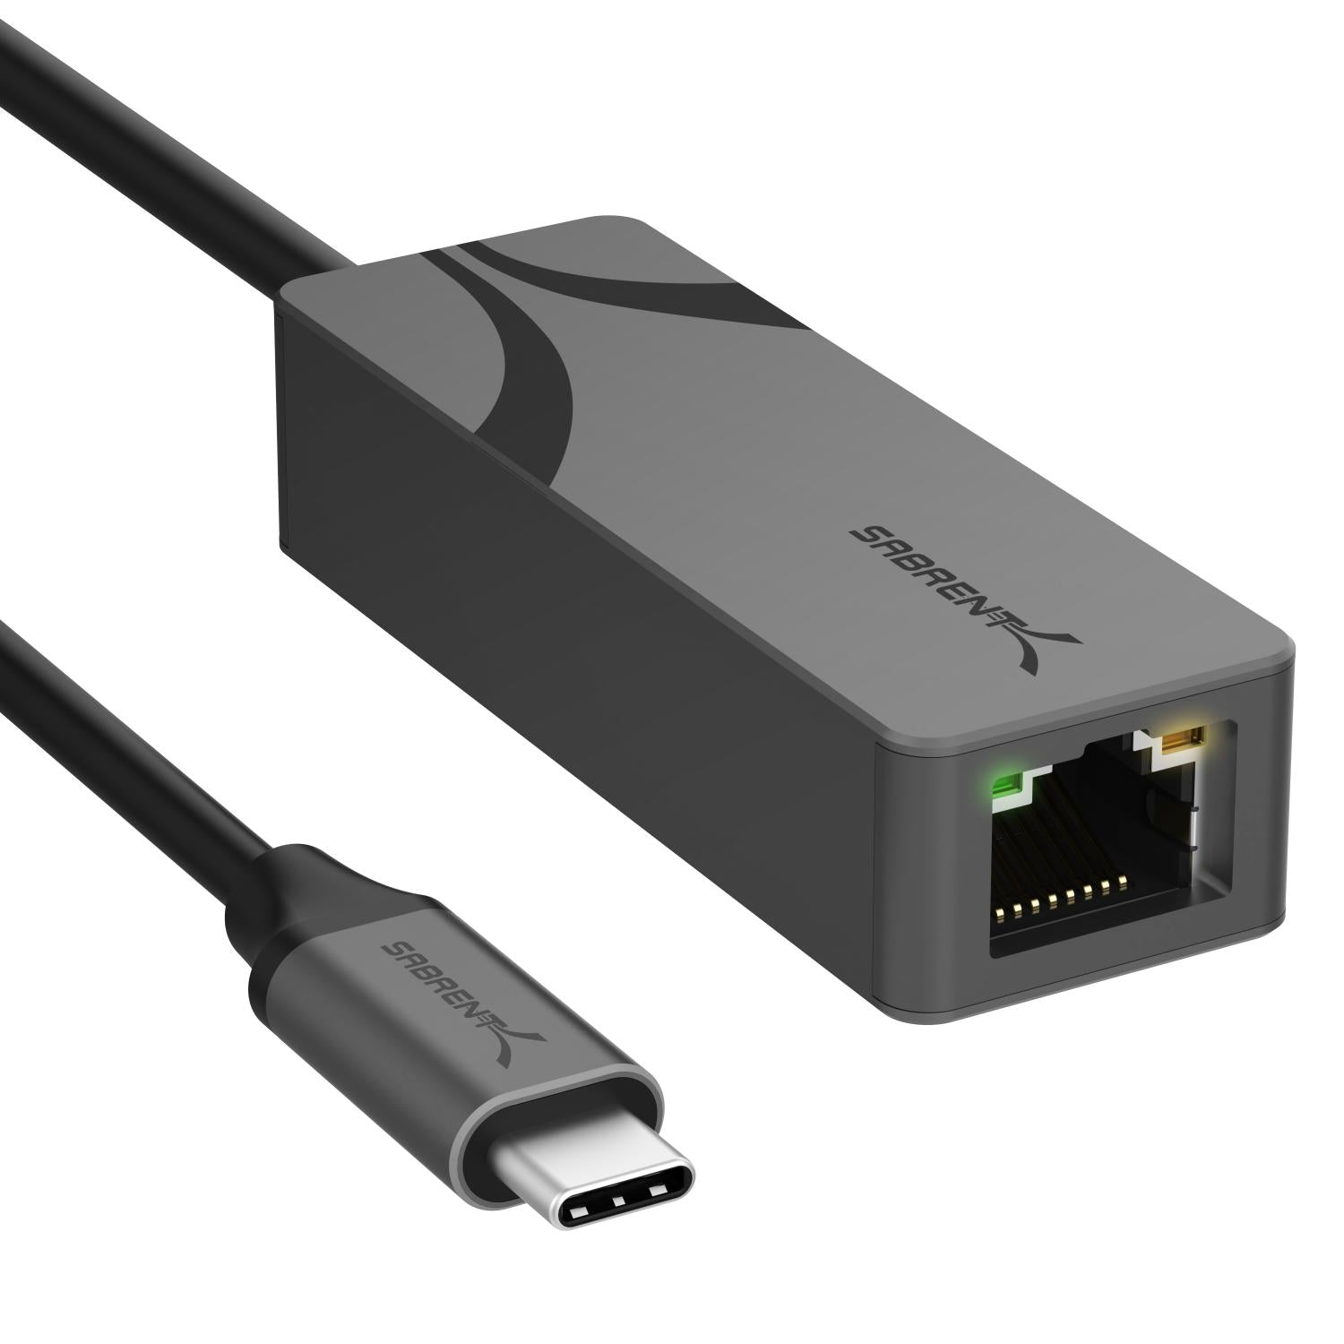
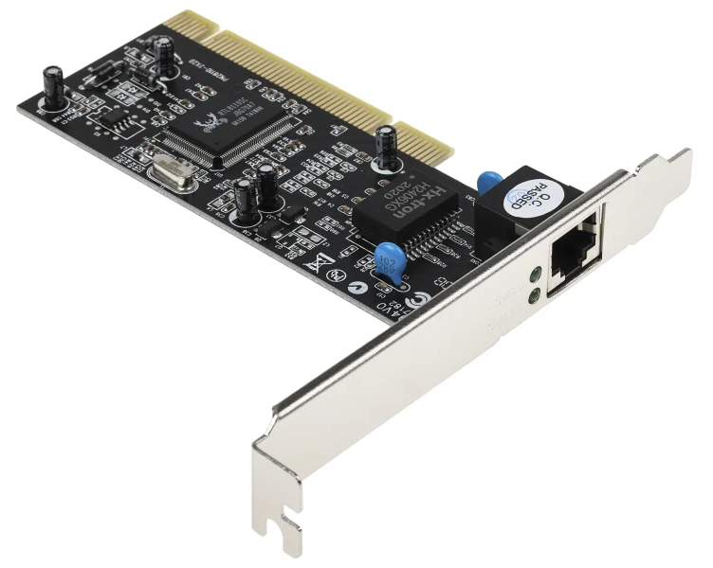
NIC
Network Interface card yang digunakan untuk menghubungkan perangkat dengan kabel LAN yang saat ini umum digunakan adalah NIC yang memiliki port RJ45 yaitu port yang digunakan untuk konektivitas ethernet
NIC ini digunakan untuk mengubah bit stream menjadi sinyal dalam bentuk gelombang listrik yang ditransmisikan lewat kabel twisted pair
PCIE Ethernet card
USB Ethernet card
Source: https://www.rs-online.id/p/10-100-1000-mbps-32bit-pci-ethernet-card/
Source: https://sabrent.com/products/nt-25ga

Slide 6
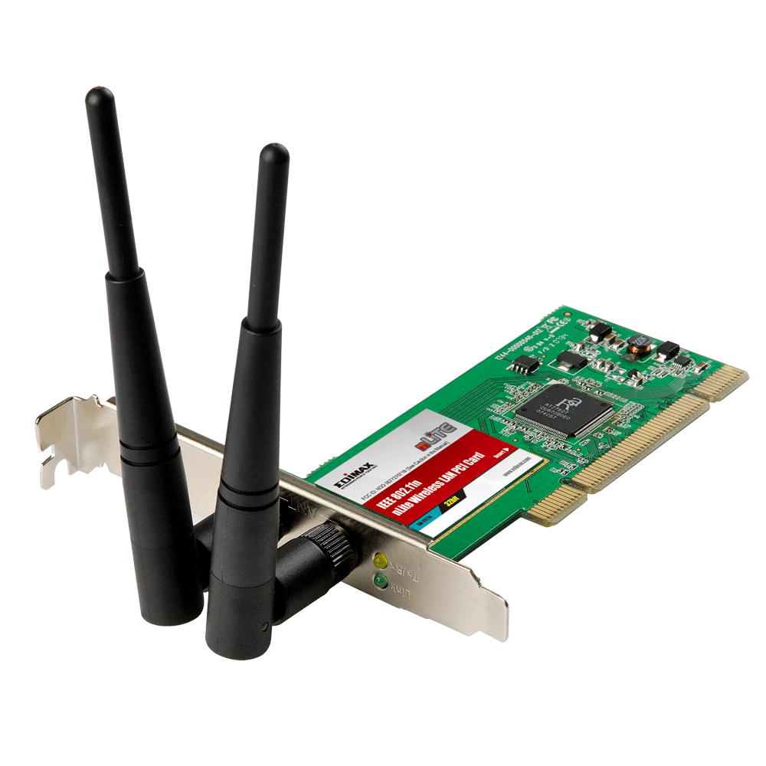
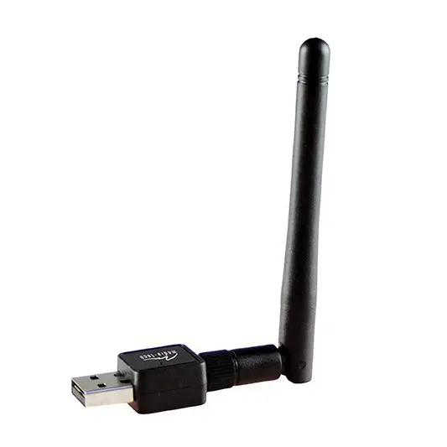
NIC
Network Interface card yang digunakan untuk menghubungkan perangkat dengan koneksi wireless agar dapat terhubung ke Wireless LAN
NIC ini digunakan untuk mengubah bit stream menjadi sinyal dalam bentuk gelombang radio untuk dapat mentransmisikan sinyal
PCIE WLAN Card
USB WLAN
Source: https://www.edimax.com/edimax/merchandise/merchandise_detail/data/edimax/global/home_legacy_wireless_adapters/ew-7727in/
Source: https://media-tech.eu/en/wlan-usb-adapter-11n-mt4208/

Slide 7
Repeater
  02

Slide 8
Repeater
Repeater beroperasi pada layer fisik (Physical Layer)
Fungsi utamanya adalah men-generate sinyal transmisi pada satu jaringan yang sama sebelum sinyal menjadi terlalu lemah atau rusak sehingga sinyal dapat menjangkau jarak yang lebih jauh.
Repeater tidak meningkatkan sinyal transmisi yang diterima
Repeater menduplikasi sinyal yang
diterima bit per bit-nya dan membuat sinyal
yang sama dengan kekuatan yang sama dari
sumber aslinya

Slide 9
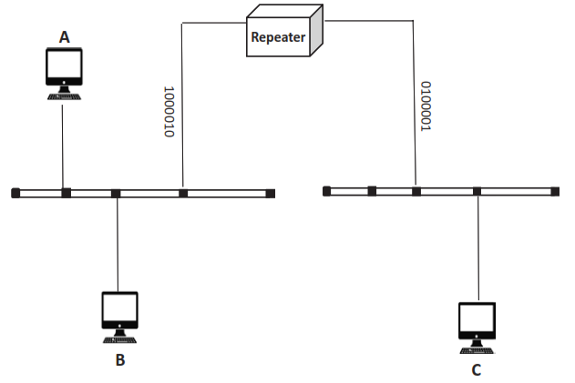
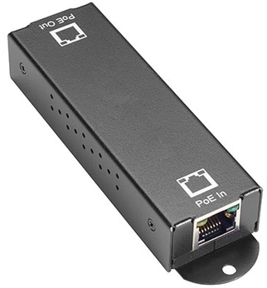
Repeater
Ethernet Repeater
https://www.blackbox.be/en-be/fi/1519/14188/10-100-1000BASE-T-PoE+Ethernet-Repeater-8023at,1-Port
Source : Fundamentals of Computer Networks, Matthew N. O. Sadiku, Humana Press, 2022, page 28

Slide 10
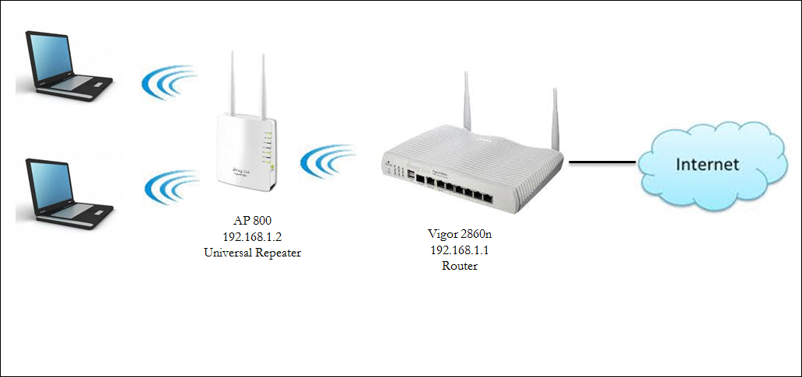
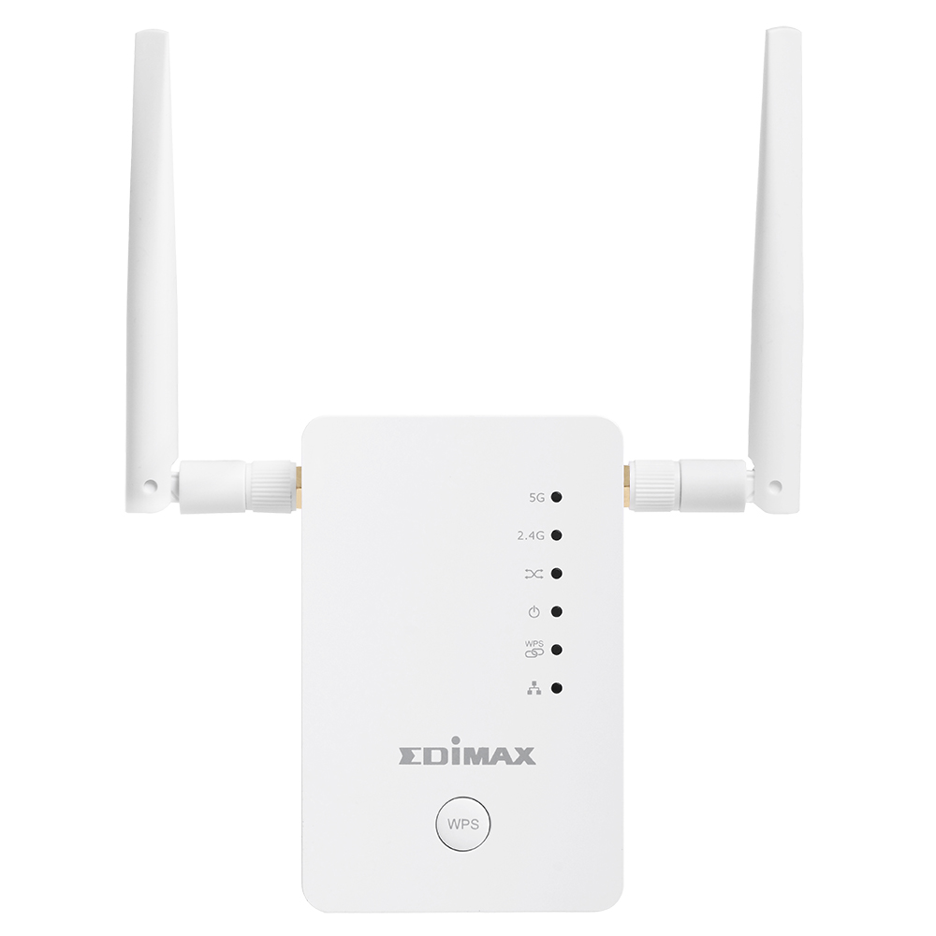
Repeater
WLAN Repeater
https://www.edimax.com/edimax/merchandise/merchandise_detail/data/edimax/de/wi-fi_range_extenders_ac1200/re11s/
Source : https://faq.draytek.com.au/2019/08/21/configuring-the-vigorap-800-as-a-wireless-repeater/

Slide 11
Hub
  03

Slide 12
Hub
Hub merupakan penghubung beberapa komputer dalam satu jaringan yang sama
Hub juga disebut sebagai multiport repeater karena port memiliki jumlah port yang lebih banyak dan setiap port tersebut memiliki fungsi yang sama dengan repeater dalam mengenerate sinyal yang diterima dari salah satu port ke port lainnya
Sebuah hub tidak memiliki tabel routing ataupun tabel mac address sehingga tidak memiliki kemampuan untuk menentukan kemana harus meneruskan frame data yang diterima
Setiap kali menerima frame data dari satu port,
hub akan meneruskan frame tersebut ke semua
port lainnya (broadcast)

Slide 13
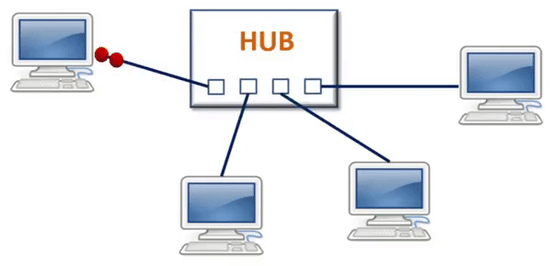
Hub
Hub bekerja dengan sistem half duplex
Hub bekerja dalam cakupan satu collision domain, yang artinya dalam satu waktu hanya boleh ada satu buah station yang mengirimkan data
Jika ada dua station mengirimkan data dalam waktu bersamaan maka akan terjadi collision, frame yang collision akan dihilangkan
Source: https://radhikaclasses.com/hub-in-networking/
Dalam mengkonfigurasi hub tidak boleh ada loop
Jika ada loop maka akan terjadi broadcast storm

Slide 14
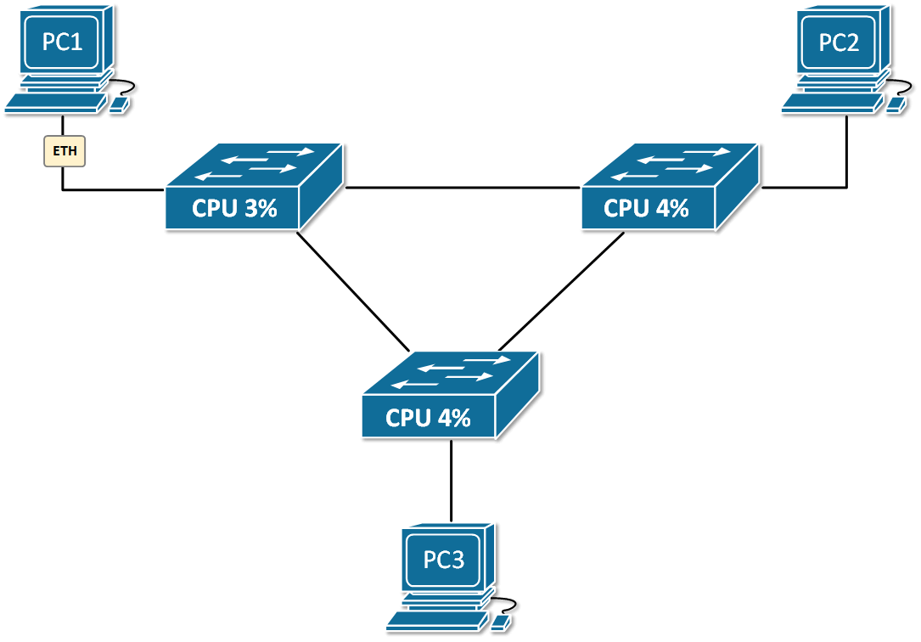
Hub
Broadcast storm terjadi ketika ada loop pada hub atau switch yang Spanning Tree Protocol (STP) dimatikan
Broadcast storm adalah frame yang sama dikirimkan terus menerus ke seluruh perangkat jaringan sampai seluruh jaringan lumpuh atau tidak dapat digunakan
Source: https://www.networkacademy.io/ccna/ethernet/an-switching-redundant-links

Slide 15
Bridge
  04

Slide 16
Bridge
Bridge beroperasi pada data link layer
Bridge memiliki fungsi sebagai repeater yang memiliki kemampuan melakukan filter terhadap mac address asal dan tujuan frame
Bridge digunakan untuk memecah collision domain dalam jaringan yang sama

Slide 17
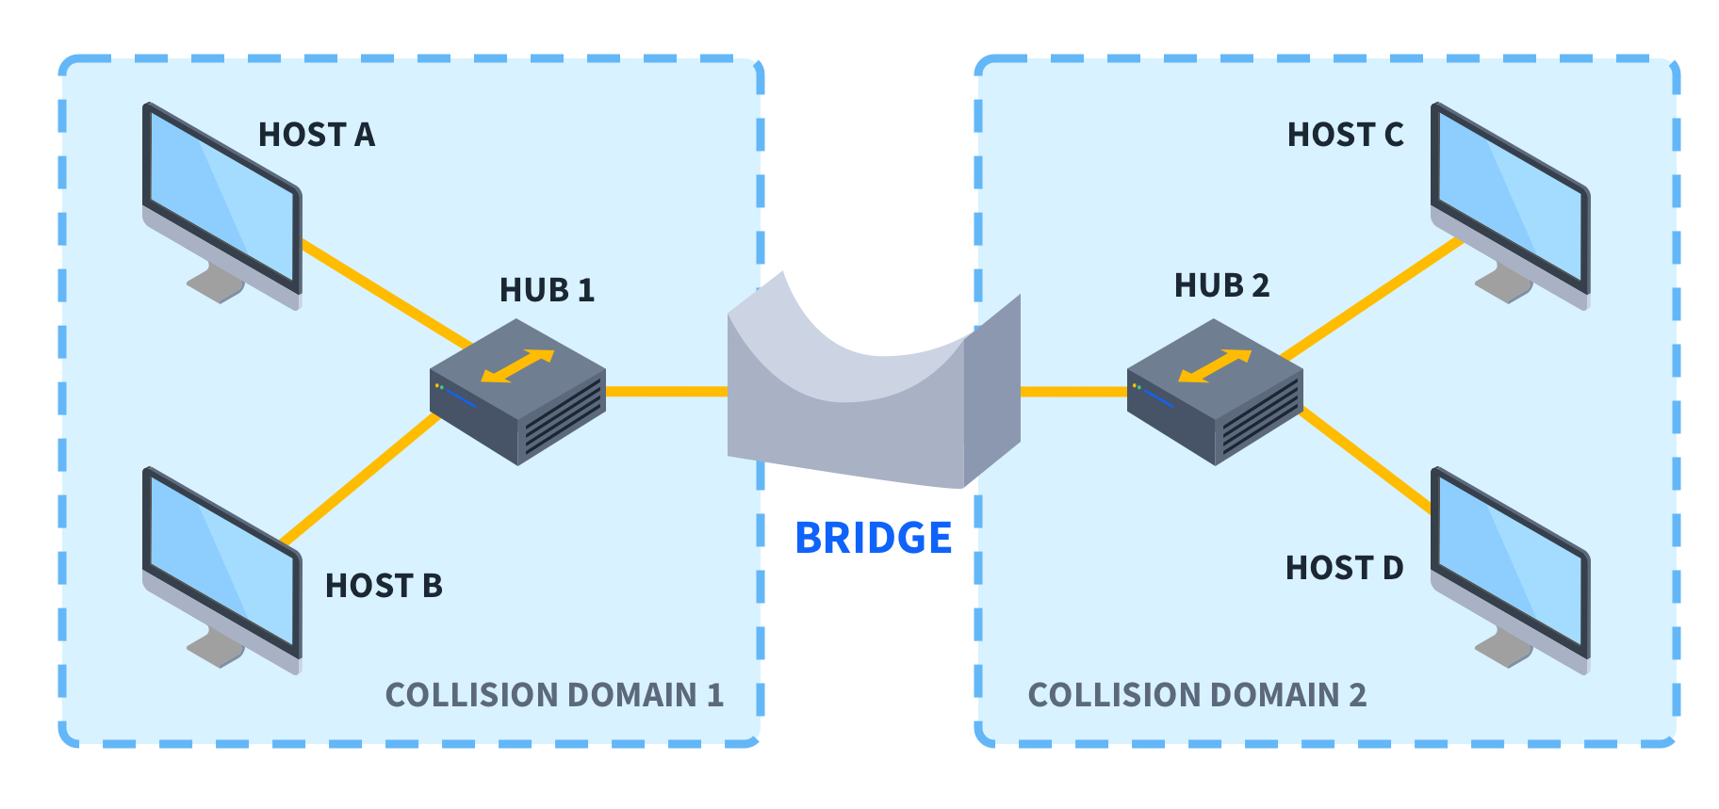
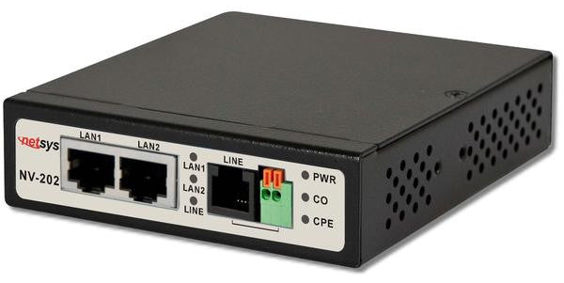
Bridge
Source : https://www.netsys-direct.com/products/vdsl2-ethernet-bridge-nv-202
Source: https://www.cbtnuggets.com/blog/technology/networking/what-is-network-bridge
Bridge dapat mengoptimalkan jaringan dengan membagi collision domain namun tidak dapat digunakan untuk membagi broadcast domain

Slide 18
Switch
  05

Slide 19
Switch
Switch bekerja pada layer 2 (data link layer)
Switch memiliki fungsi yang sama dengan bridge dalam membagi collision domain dengan menggunakan filtering mac address asal dan tujuan frame
Switch merupakan bridge multiport sehingga pengiriman data tidak di-boradcast seperti hub, melainkan langsung dikirimkan menuju ke station tujuan yang mac addressnya dan nomot port yang tertera pada mac address table
Selain itu switch memiliki kemampuan error checking
sehingga apabila ada frame yang rusak, frame
tersebut tidak diteruskan sehingga pengiriman
frame pada switch lebih efisien dibandingkan
pengiriman data pada hub

Slide 20
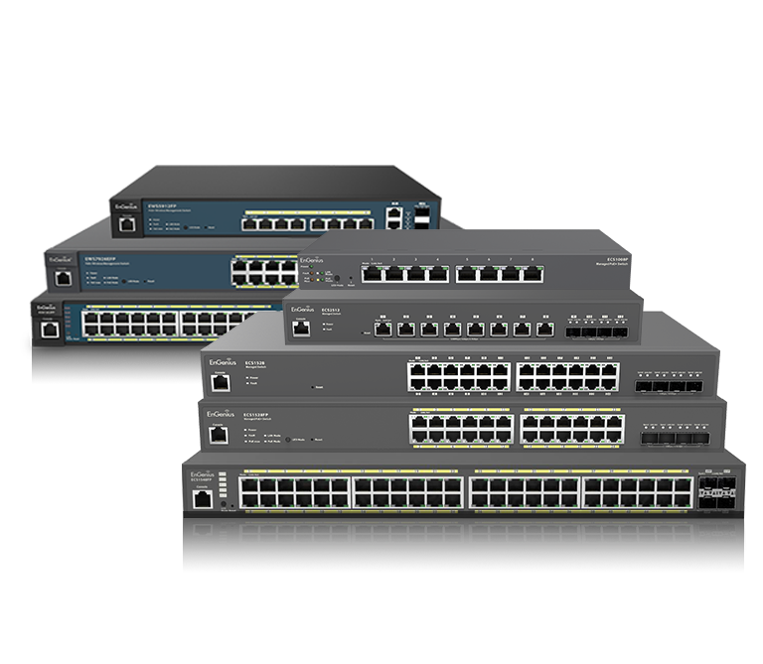
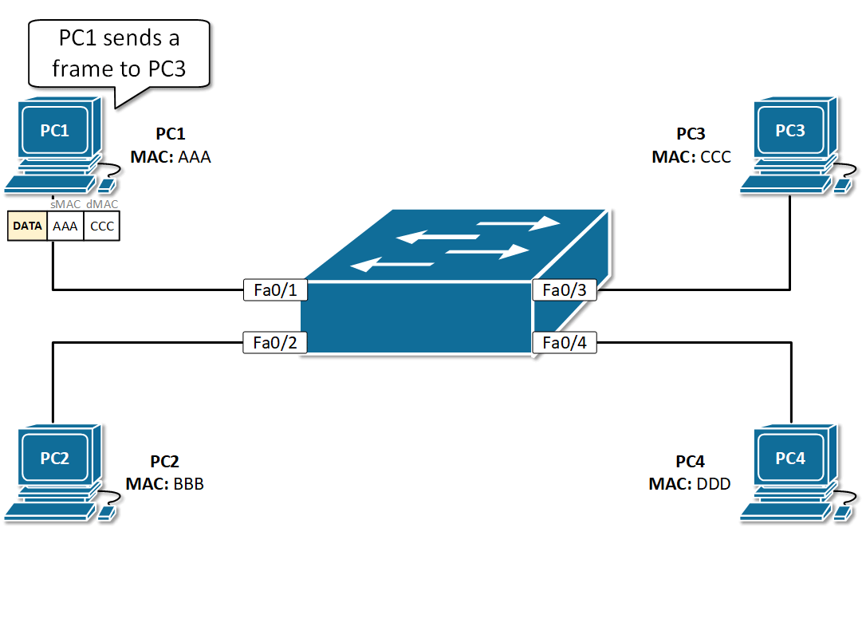
Switch
Source : https://www.engeniustech.com/apac/products/network-switches/overview/
Source: https://tanducmai.com/posts/introduction-to-networks/network-access-layer/ethernet-lan-switching/

Slide 21
Access Point
  06

Slide 22
Access Point
Access point merupakan perangkat yang bekerja pada data link layer (layer 2)
Bekerja seperti hub dan switch dalam menghubungkan setiap komputer dalam jaringan yang sama, yang membedakannya adalah hub dan switch menghubungkan station menggunakan kabel sedangkan
access point menghubungkan station
menggunakan wireless/nirkabel

Slide 23
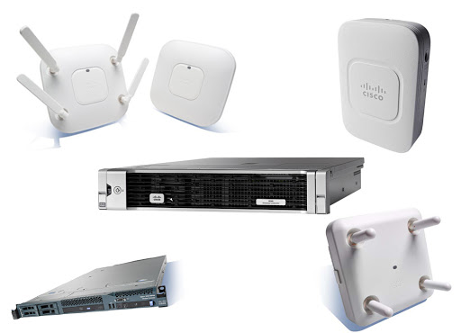
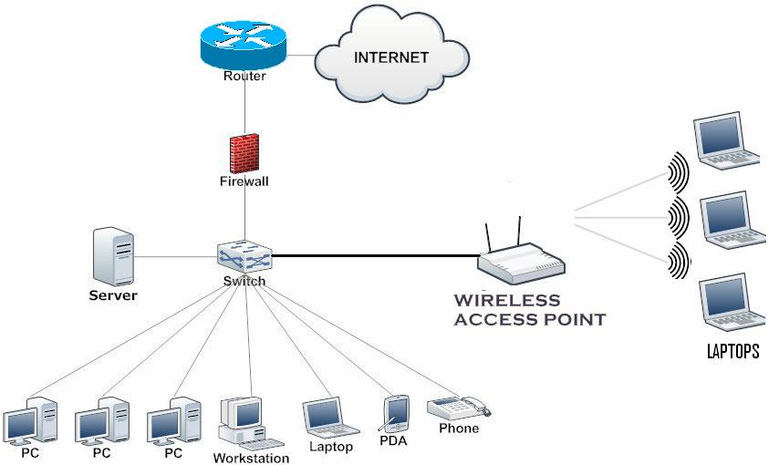
Access Point
Source : https://blog.router-switch.com/2020/08/6-types-of-the-wireless-access-point/
https://computernetworkingsimplified.wordpress.com/2013/06/07/how-will-a-typical-small-officehome-office-soho-lan-look-like/comment-page-1/

Slide 24
Router
  07

Slide 25
Router
Router merupakan perangkat yang bekerja pada layer 3 (network layer)
Router memiliki fungsi untuk mem-forward packet berdasarkan IP Address asal dan tujuan
Router digunakan untuk menghubungkan beberapa jaringan yang berbeda, misalnya menghubungkan beberapa LAN / Subnet atau menghubungkan jaringan LAN dengan jaringan Internet
Setiap port pada LAN akan memiliki IP Address yang digunakan sebagai gateway untuk sebuah LAN dan akan
digunakan oleh setiap komputer yang ada
di dalam LAN tersebut bila hendak
mengirimkan data atau menerima data
dari jaringan yang berbeda

Slide 26
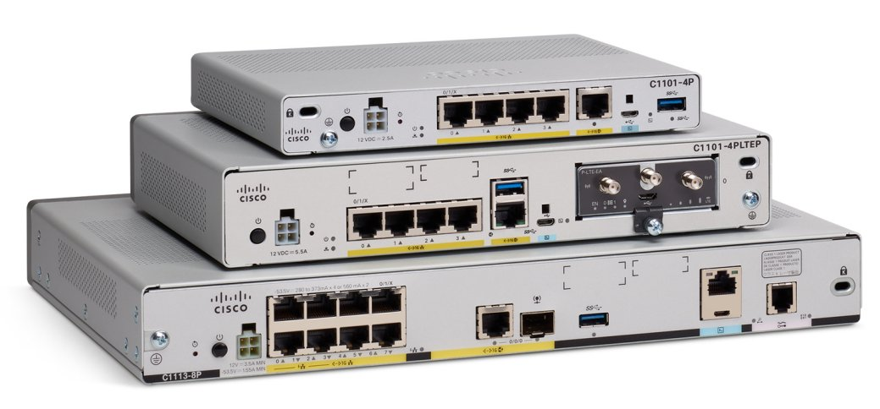
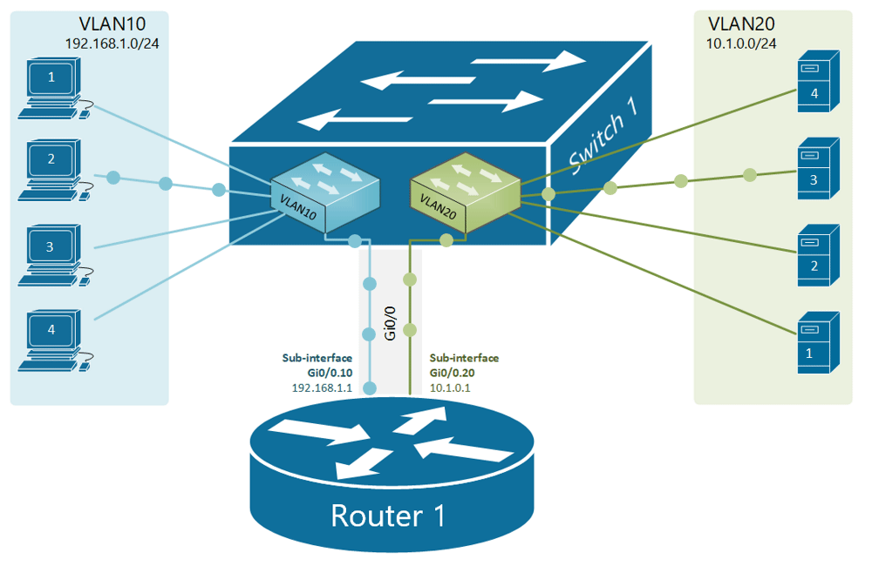
Router
Source : https://www.cisco.com/c/it_it/support/routers/1110-integrated-services-router/model.html
Source: https://www.networkacademy.io/ccna/ethernet/router-on-a-stick

Slide 27
Referensi
Computer Networks Sixth Edition, Andrew S. Tanenbaum, Pearson Education Limited, 2021
Fundamentals of Computer Networks, Matthew N. O. Sadiku, Humana Press, 2022
Black Box Network Services (Accessed: 2024, October 3). 10/100/1000BASE-T PoE+ Ethernet Repeater - 802.3at, 1-Port. https://www.blackbox.be/en-be/fi/1519/14188/10-100-1000BASE-T-PoE+Ethernet-Repeater-8023at,1-Port
Edimax (Accessed: 2024, October 3). AC1200 Dual-Band WLAN Repeater. https://www.edimax.com/edimax/merchandise/merchandise_detail/data/edimax/de/wi-fi_range_extenders_ac1200/re11s/
Prashant. Radhika Classes (Accessed: 2024, October 3). What is Hub in networking? And How Hub Works?. https://radhikaclasses.com/hub-in-networking/
Network Academy (Accessed: 2024, October 3). LAN Switching with Redundant Links. https://www.networkacademy.io/ccna/ethernet/an-switching-redundant-links

Slide 28
Referensi
Eric Mikac (Accessed: 2024, October 3). What is a Network Bridge?. https://www.cbtnuggets.com/blog/technology/networking/what-is-network-bridge
Netsys Direct (Accessed: 2024, October 3). VDSL2 Ethernet Bridge Modem (200Mbps) - NV-202. https://www.netsys-direct.com/products/vdsl2-ethernet-bridge-nv-202
Tan Duc Mai (Accessed: 2024, October 3). Ethernet LAN Switching. https://tanducmai.com/posts/introduction-to-networks/network-access-layer/ethernet-lan-switching/
EnGenius Technologies (Accessed: 2024, October 3). Network Switches. https://www.engeniustech.com/apac/products/network-switches/overview/
Computer Networking Demystified (Accessed: 2024, October 3). A Small Office/Home Office (SOHO) Network Topology. https://computernetworkingsimplified.wordpress.com/2013/06/07/how-will-a-typical-small-officehome-office-soho-lan-look-like/comment-page-1/

Slide 29
Referensi
Router Switch Blog (Accessed: 2024, October 3). 6 Types of the Wireless Access Point. https://blog.router-switch.com/2020/08/6-types-of-the-wireless-access-point/
Network Academy (Accessed: 2024, October 3). Router on a stick (ROAS). https://www.networkacademy.io/ccna/ethernet/router-on-a-stick
Cisco. Inc (Accessed: 2024, October 3). Cisco 1000 Series Integrated Services Routers. https://www.cisco.com/c/en/us/support/routers/1110-integrated-services-router/model.html
Edimax (Accessed: 2024, October 3). Wireless 802.11n PCI Adapter. https://www.edimax.com/edimax/merchandise/merchandise_detail/data/edimax/global/home_legacy_wireless_adapters/ew-7727in/
Mediatech (Accessed: 2024, October 3). USB WLAN adapter 11n MT4208. https://media-tech.eu/en/wlan-usb-adapter-11n-mt4208/

Slide 30
Referensi
i-LAN Technology Pty. Ltd. (Accessed: 2024, October 3). Configuring the VigorAP 800 as a Wireless Repeater. https://faq.draytek.com.au/2019/08/21/configuring-the-vigorap-800-as-a-wireless-repeater/
Sabrent (Accessed: 2024, October 3). USB C 2.5 Gbps Ethernet Adapter. https://sabrent.com/products/nt-25ga

Slide 31

Data Link Layer
  Week 6

